Slide 1

Докладчик: заведующая отделением Прядуха О.Ю.
Комитет по социальной защите населения Ленинградской области
ЛОГБУ «Сланцевский СРЦН «Мечта»
Отделение социального обслуживания несовершеннолетних
и семей с детьми в полустационарной форме
ИТОГИ РАБОТЫ
ДНЕВНОГО ОТДЕЛЕНИЯ ЗА 2022 г.

Slide 2
Оказаны социальные услуги:
- 91 несовершеннолетнему
в том числе 43 девочкам и 48 мальчикам из 61 семьи, 11 из которых семьи, состоящие на учете в службах системы профилактики как «семьи, находящиеся в социально-опасном положении»,
34 родителям (законным представителям).
За 2022 год специалистами отделения:
несовершеннолетним оказано 48458 услуг,
родителям 565 услуг, в том числе:
социально-бытовых - 13563;
социально-медицинских– 14329 - несовершеннолетним, 117 - родителям;
социально-психологических– 3229 - несовершеннолетним, 257 - родителям;
социально-педагогических – 17126- несовершеннолетним, 159- родителям;
социально-правовых – 211 - несовершеннолетним, 84 - родителям.
В течение 2022 г. специалистом по социальной работе отделения осуществлено 20 выездов совместно с субъектами системы профилактики Сланцевского муниципального района, с целью обследования социально-бытовых условий проживания семей и проведения с ними профилактической работы. В результате обследовано 74 семьи.
На отделении работала служба «Телефона доверия», куда несовершеннолетние и родители (законные представители) могут обращаться анонимно. В 2022 году обращений зарегистрировано не было.

Slide 3
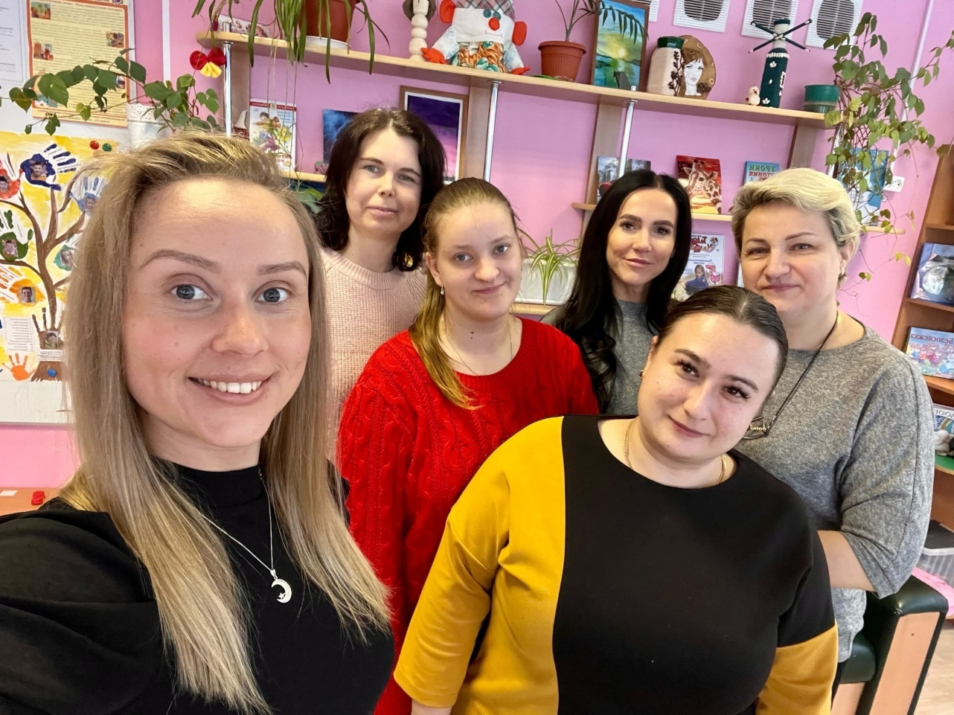
В 2022 году в состав отделения входили
следующие специалисты:
- заведующий отделением – Прядуха Ольга
Юрьевна;
- специалист по соц. работе – Сатаева Наталья Александровна;
- воспитатель – Гашутина Екатерина Александровна;
- педагог-психолог – Бородина Марина Леонидовна;
- инструктор по труду – Родина Юлия Александровна.

Slide 4
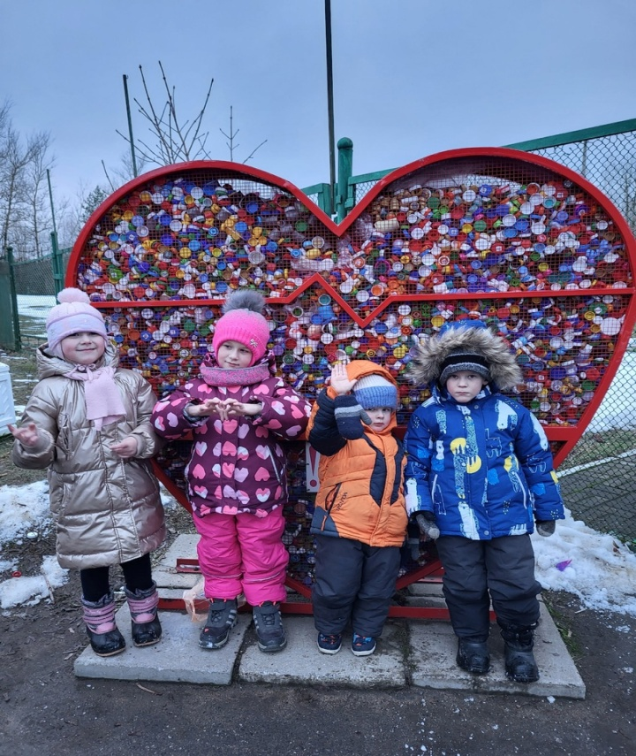
На отделении социального обслуживания в 2022 году реализовано 10 рабочих программ.
Основная общеобразовательная программа
дошкольного образования.
Цель программы: развитие личности детей дошкольного возраста в различных видах общения, деятельности с учетом их возрастных, индивидуальных, психологических и физиологических особенностей.

Slide 5
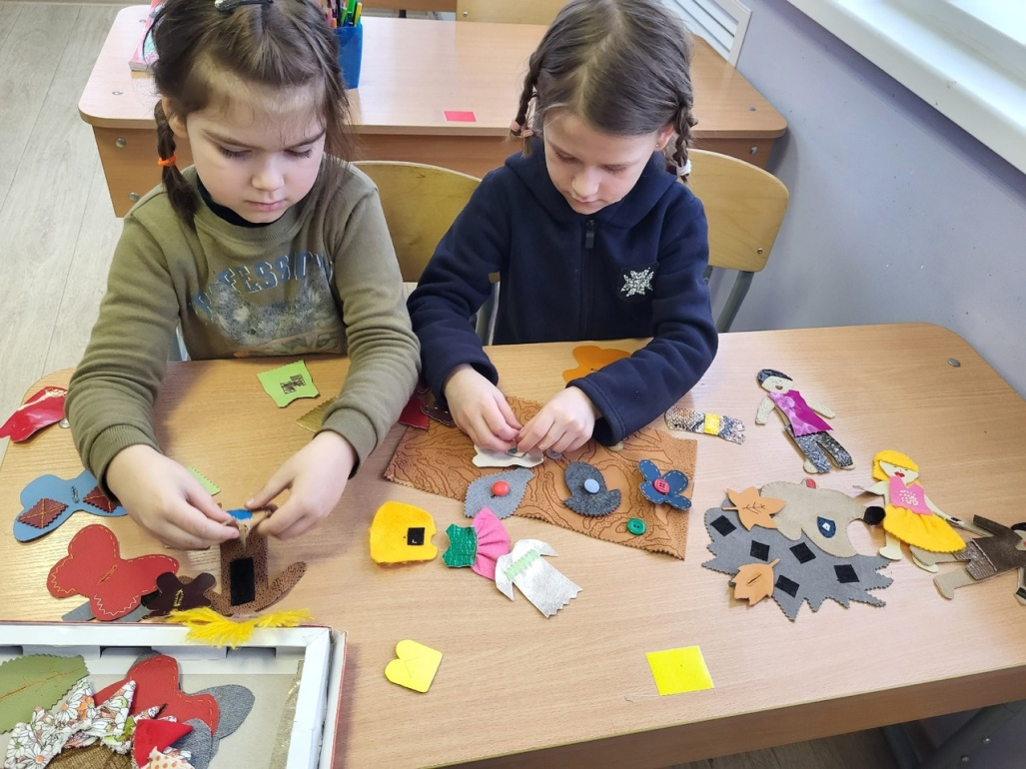
ПРОГРАММА ДОПОЛНИТЕЛЬНОГО ОБРАЗОВАНИЯ
социально-педагогической направленности
«Путь к себе»
для дошкольников
Цель программы — способствовать формированию инициативности, самостоятельности и ответственности у детей среднего и старшего дошкольного возраста.

Slide 6
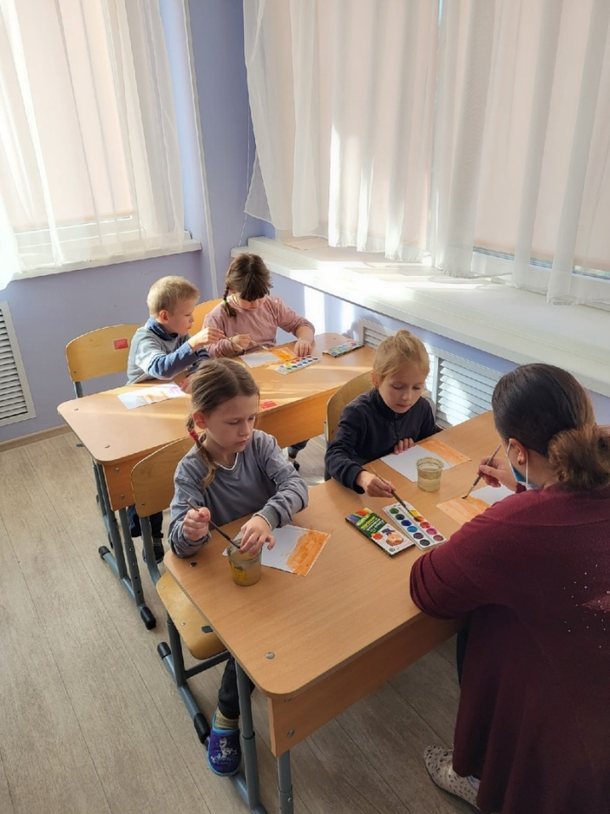
Программа
«Маленькие художники и мастера» художественно-прикладной направленности для дошкольников
Цель программы - развитие художественно-творческих способностей детей 3-7 лет

Slide 7
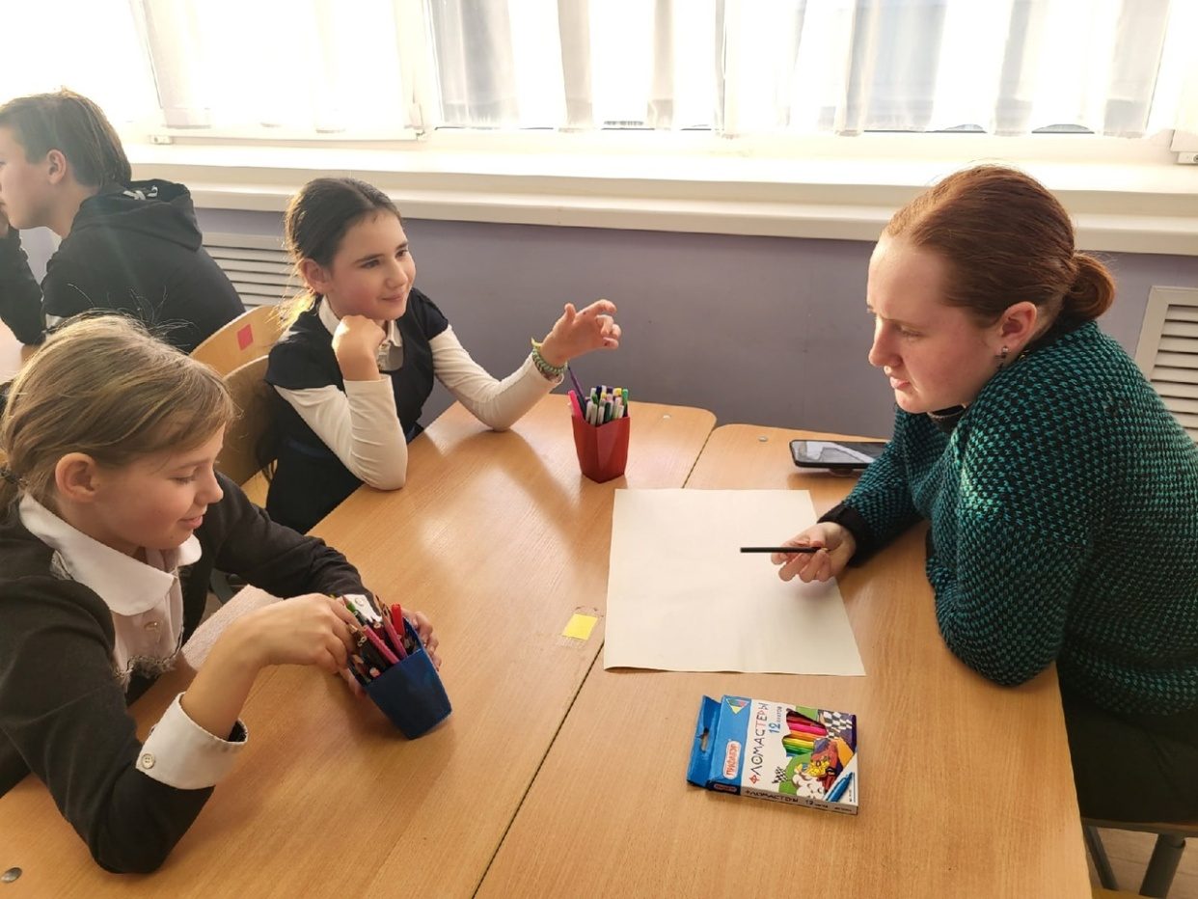
ПРОГРАММА социально-педагогической направленности
«МОЙ МИР» для школьников
Цель программы: Формирование личностных качеств как основы взаимоотношений с людьми, обществом и миром в целом: в процессе социального становления через самопознание, общение, деятельность.

Slide 8
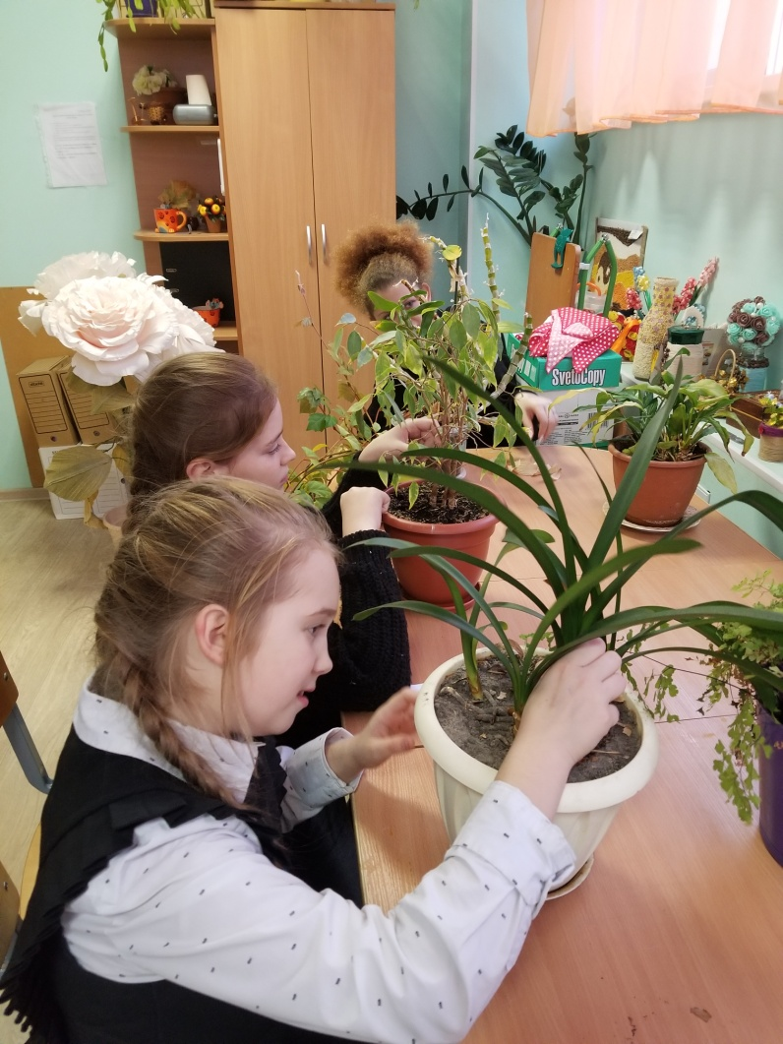
Дополнительная общеразвивающая образовательная программа
«Домоводство» для воспитанников от 7 до 18 лет
Цель программы: формирование у воспитанников знаний о самостоятельной жизни, их практическое обучение жизненно необходимым бытовым умениям и навыкам.

Slide 9
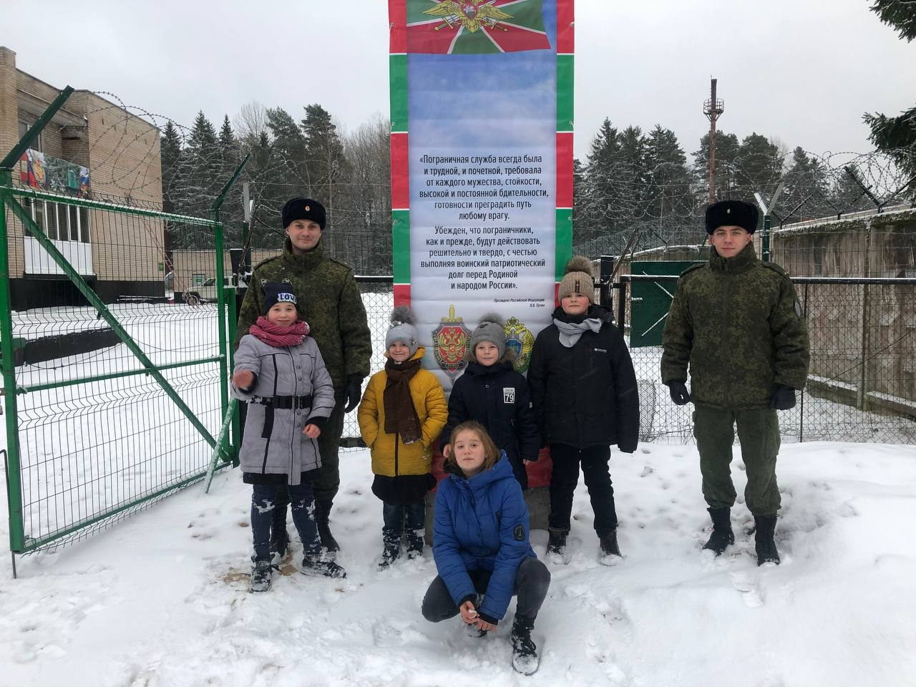
Программа по профессиональной ориентации для воспитанников школьного возраста
Основная цель программы: формирование у воспитанников готовности к осознанному выбору профессии.

Slide 10
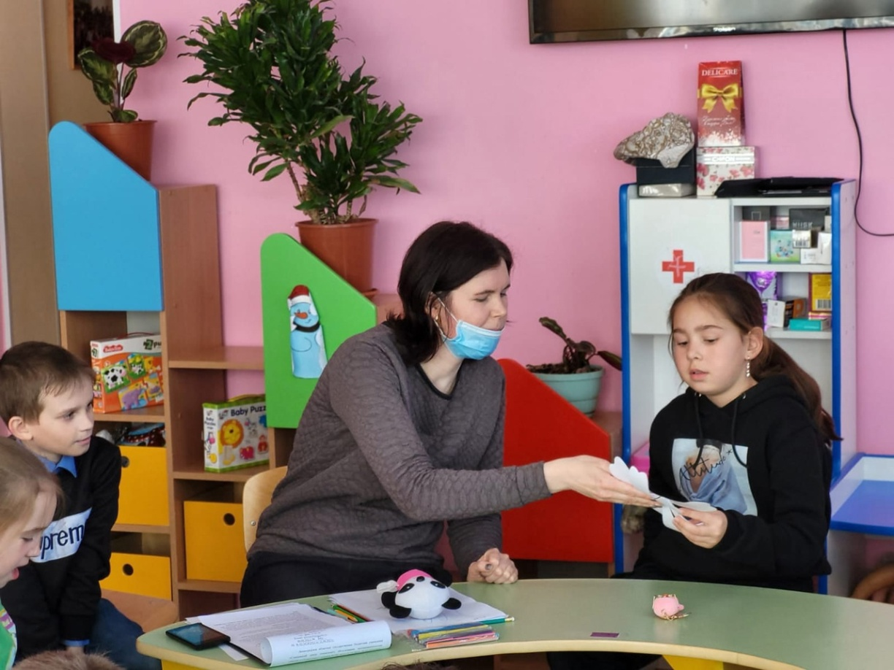
Комплексная психолого-педагогическая программа по профилактике и коррекции форм отклоняющегося поведения у детей и подростков «группы риска» для воспитанников от 7 до 17 лет
Цель программы: психолого-педагогическая коррекция отклоняющегося поведения воспитанников, профилактика по предотвращению рисков, препятствующих адекватной социальной адаптации детей и подростков, относящихся к группе «риска»

Slide 11
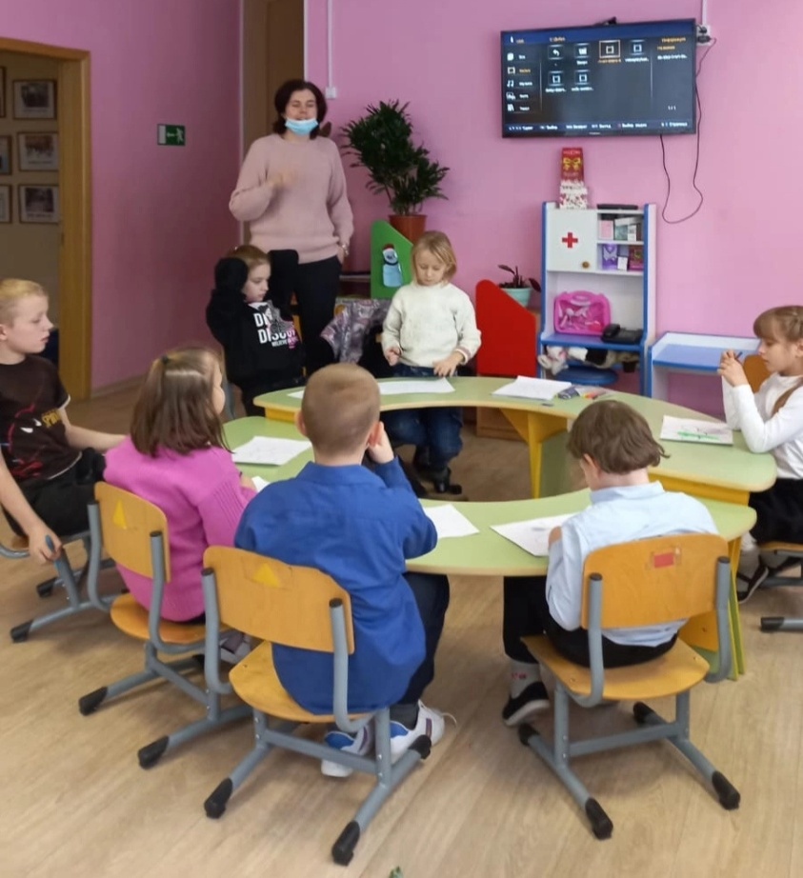
Психолого-педагогическая программа по развитию и коррекции творческого мышления, познавательной, эмоциональной сфер и профилактике школьной тревожности у младших школьников для воспитанников от 7 до 11 лет
Цель программы: содействовать организации сотворческой деятельности, способствующей развитию творческого мышления, снижению тревожности и проявлений агрессивности младших школьников

Slide 12
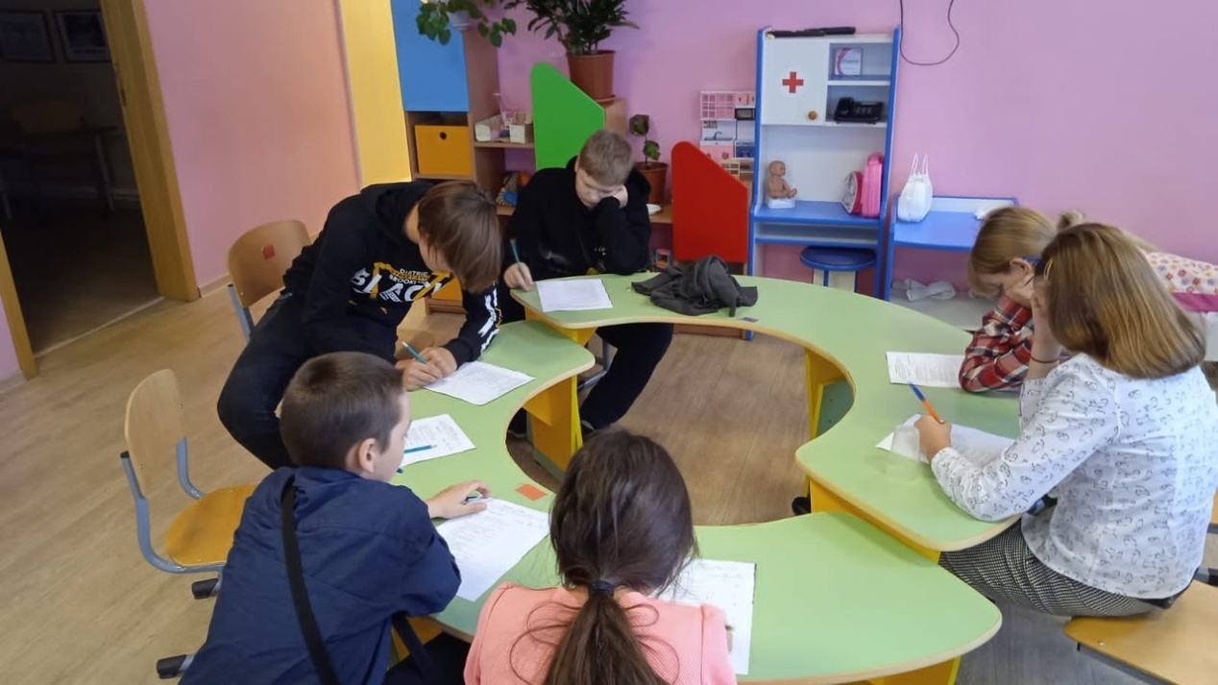
Психолого-педагогическая программа по развитию и коррекции эмоциональной и коммуникативной сфер личности детей и подростков с трудностями социальной адаптации для воспитанников от 11 до 17 лет
Цель данной программы - создание условий для развития жизненно необходимых навыков и формирование адекватных, конструктивных способов решения проблем, позволяющих противостоять негативным ситуациям у детей и подростков со сложностями социальной адаптации через взаимодействие со сверстниками в условиях социально-психологического тренинга, коррекция и развитие эмоциональной и коммуникативной сфер личности в условиях учебно-игровой деятельности.

Slide 13
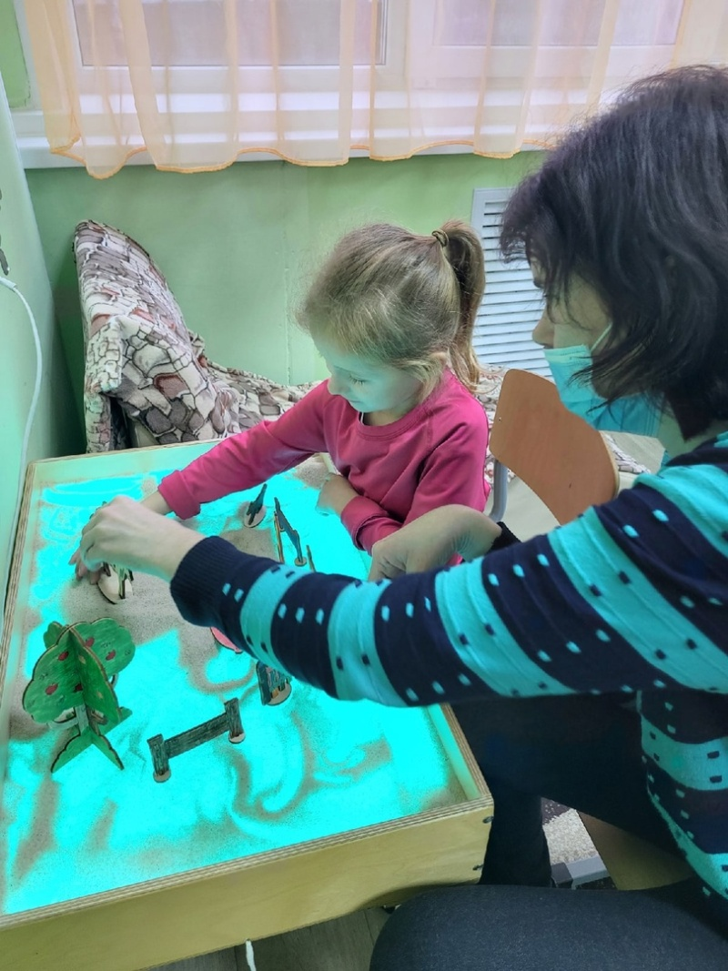
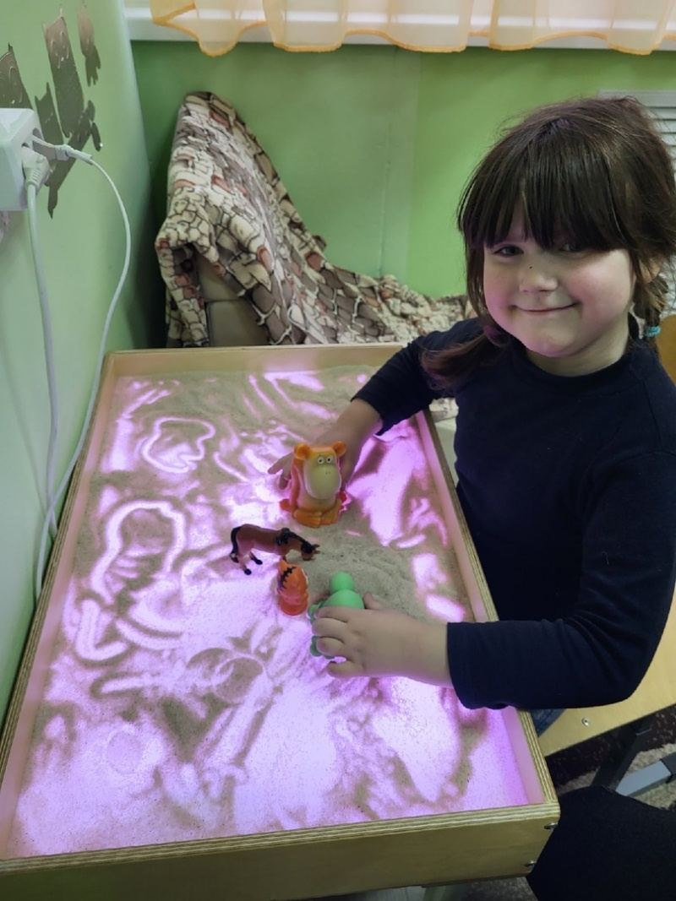
Пескотерапия – весьма действенный метод коррекции эмоционального и психического состояния детей, релаксации и саморегулирования.

Slide 14
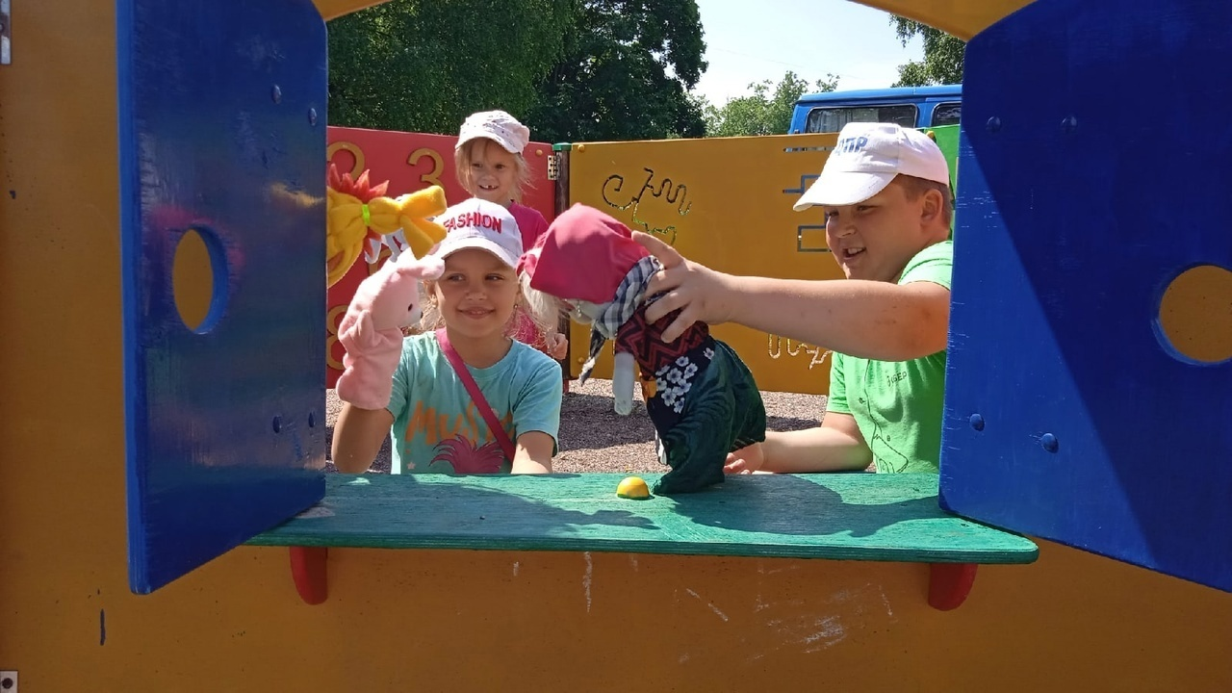
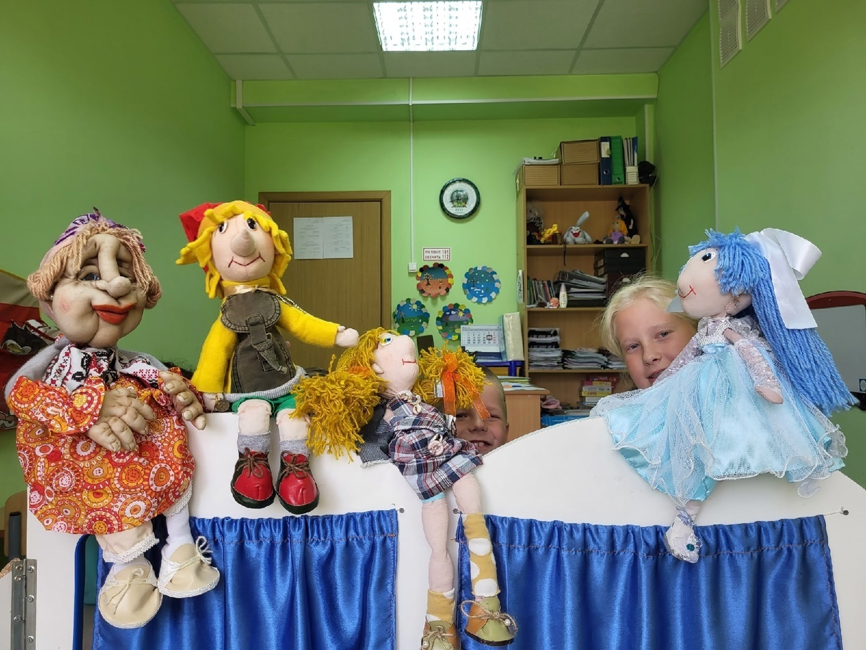
В своей коррекционной работе педагоги отделения часто используют метод куклотерапии, который широко используется для разрешения конфликтов, улучшения социальной адаптации детей, в работе со страхами, нарушением поведения, а также в работе с несовершеннолетними, имеющими эмоциональную травму.

Slide 15
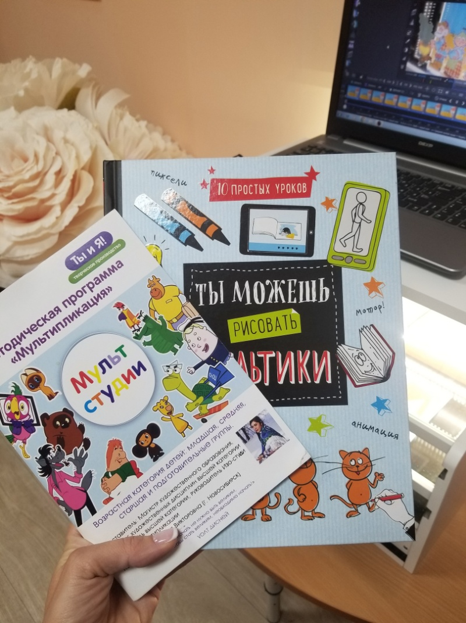
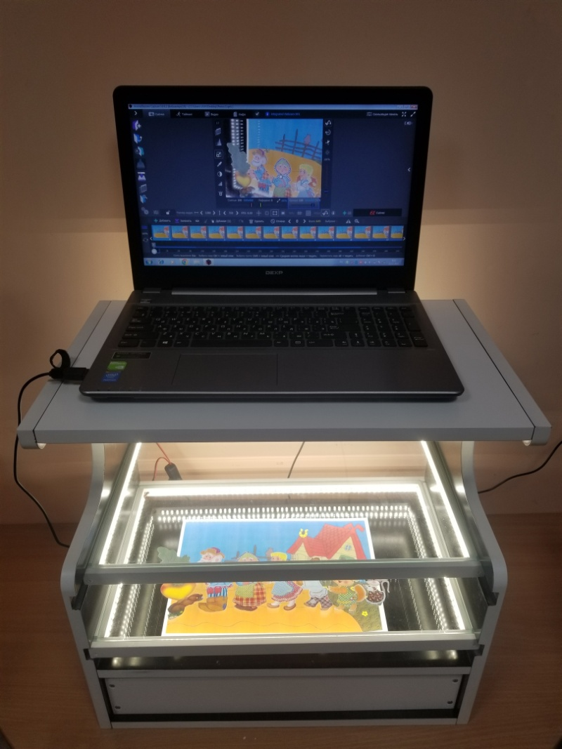
На нашем отделении недавно стал функционировать кружок "Мультстудия"
Наши воспитанники погружаются в процесс создания мультфильма: от самой смелой идеи до полного её воплощения! На кружке мы придумываем свои сюжеты, сами рисуем героев, управляем ими, ведем непосредственную съемку кадров, монтируем и конечно же озвучиваем наши мультики!

Slide 16
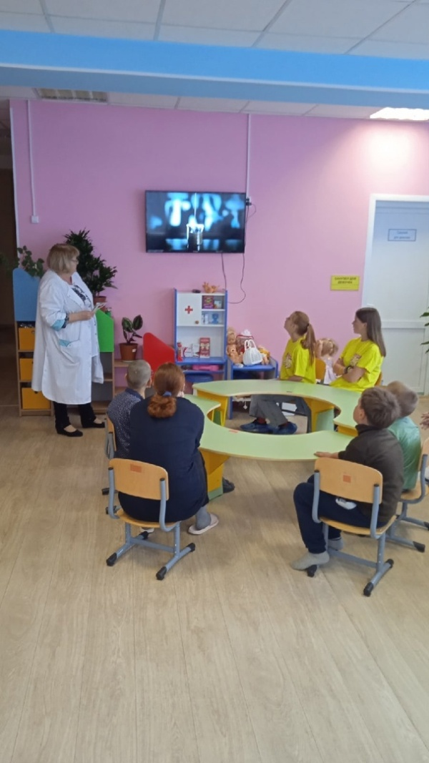
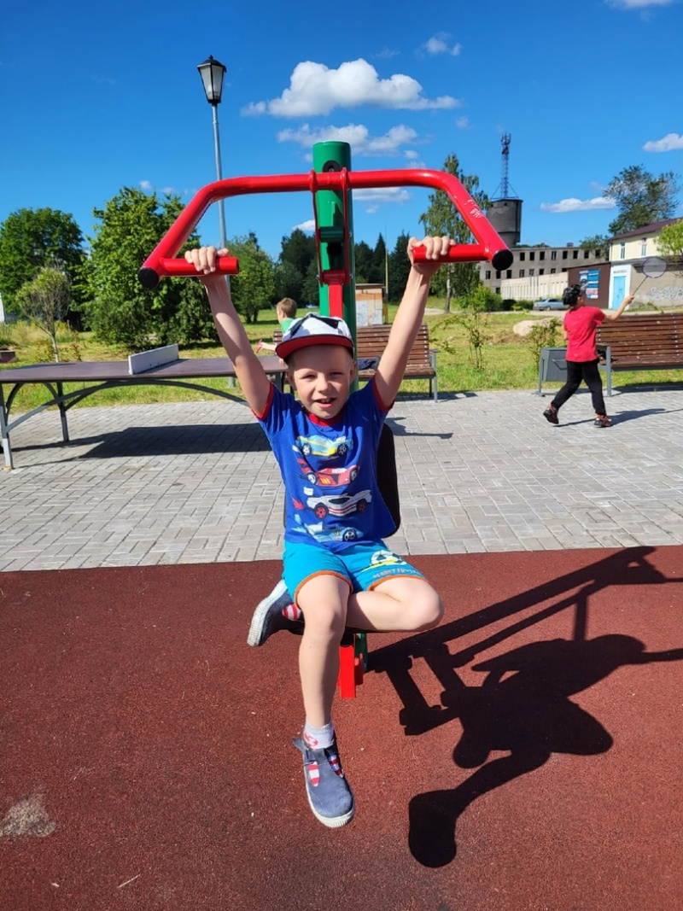
Проводятся профилактические занятия, направленные на формирование у детей сознательного отношения к своему здоровью; представления о полезных и опасных (вредных) привычках, их значении в жизни человека.

Slide 17
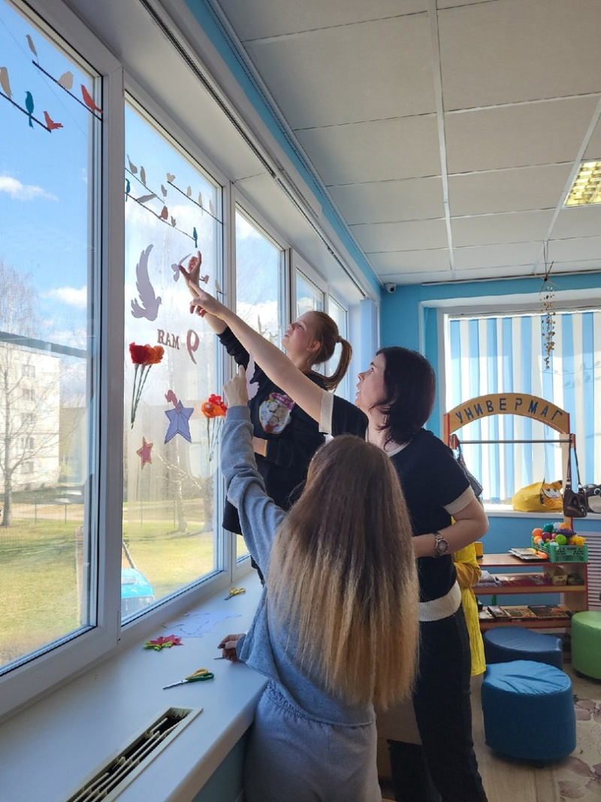
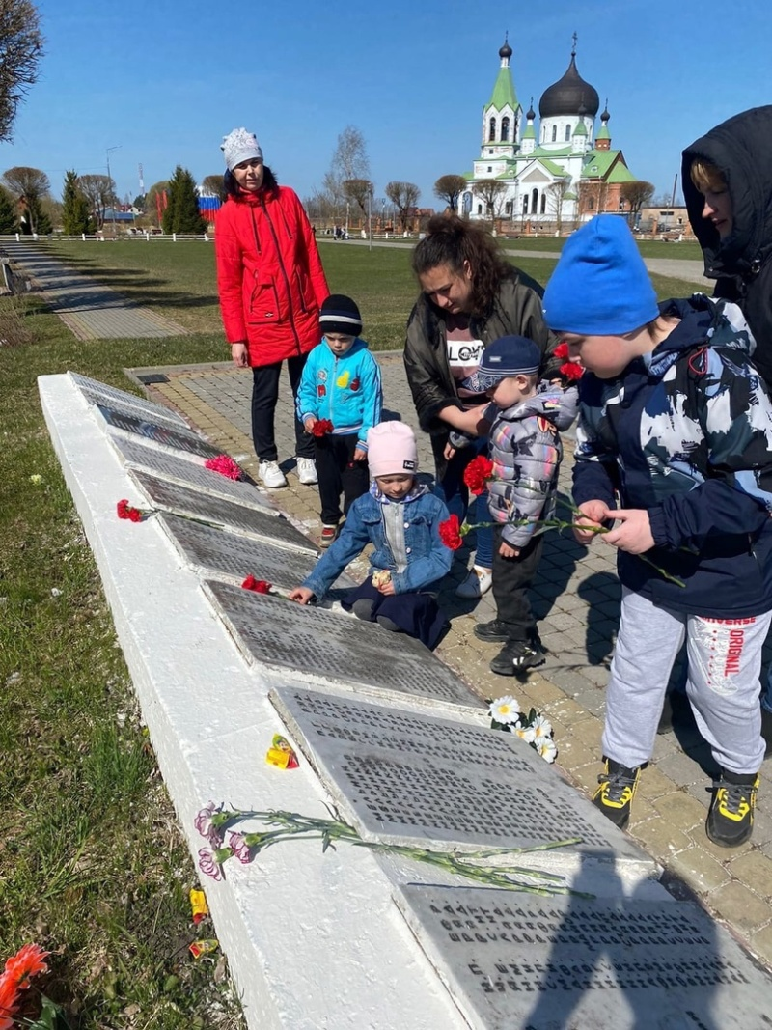
На протяжении года педагоги отделения уделяют большое внимание занятиям, направленным на развитие нравственно-патриотических качеств у несовершеннолетних .

Slide 18
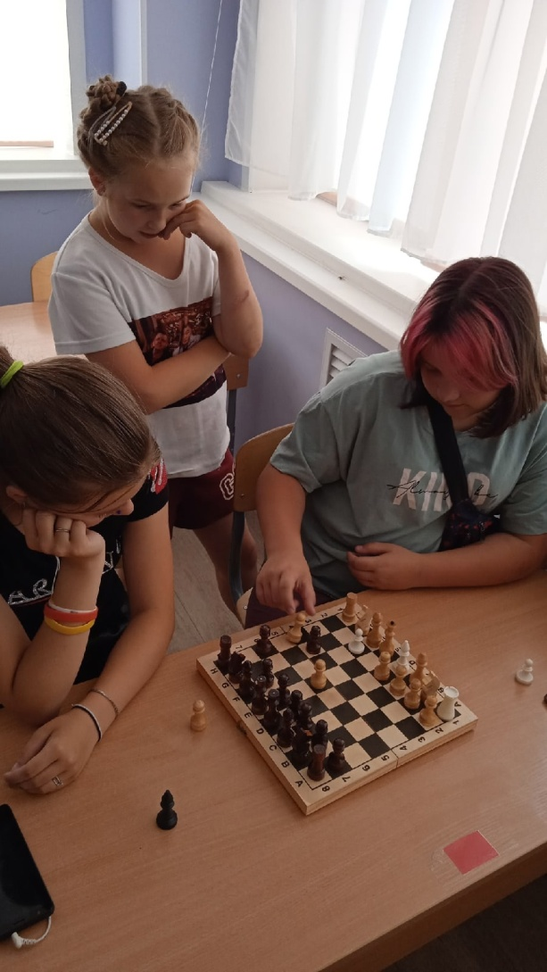
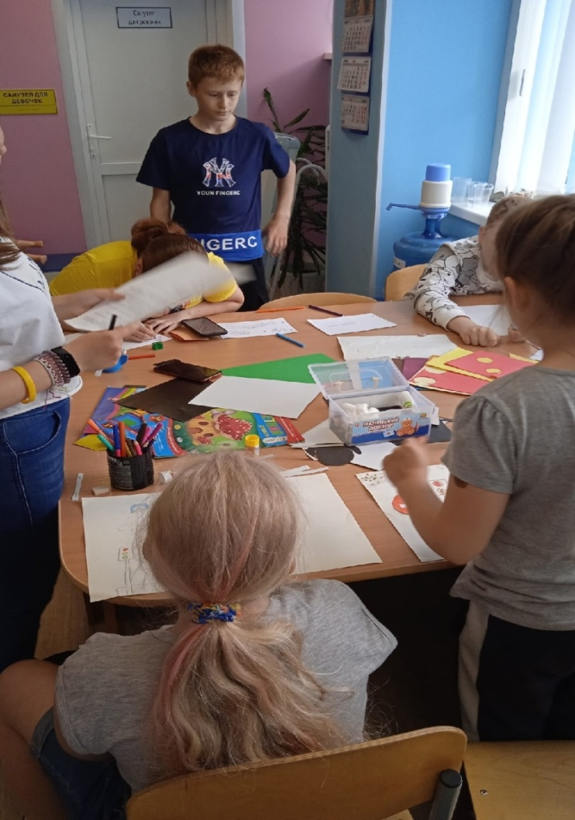
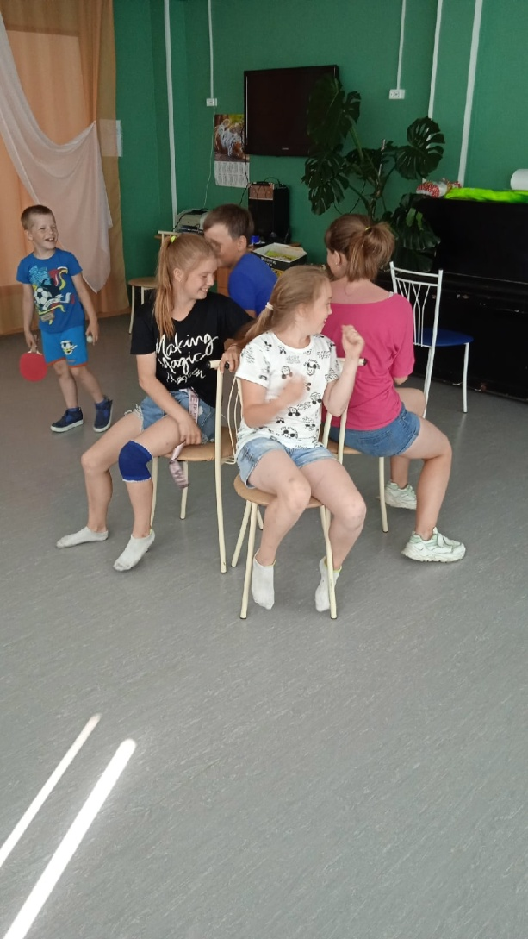
Также одной из задач сотрудников отделения является организация досуговых мероприятий, которые направлены на развитие внимания, памяти, мышления и воображения у детей.

Slide 19
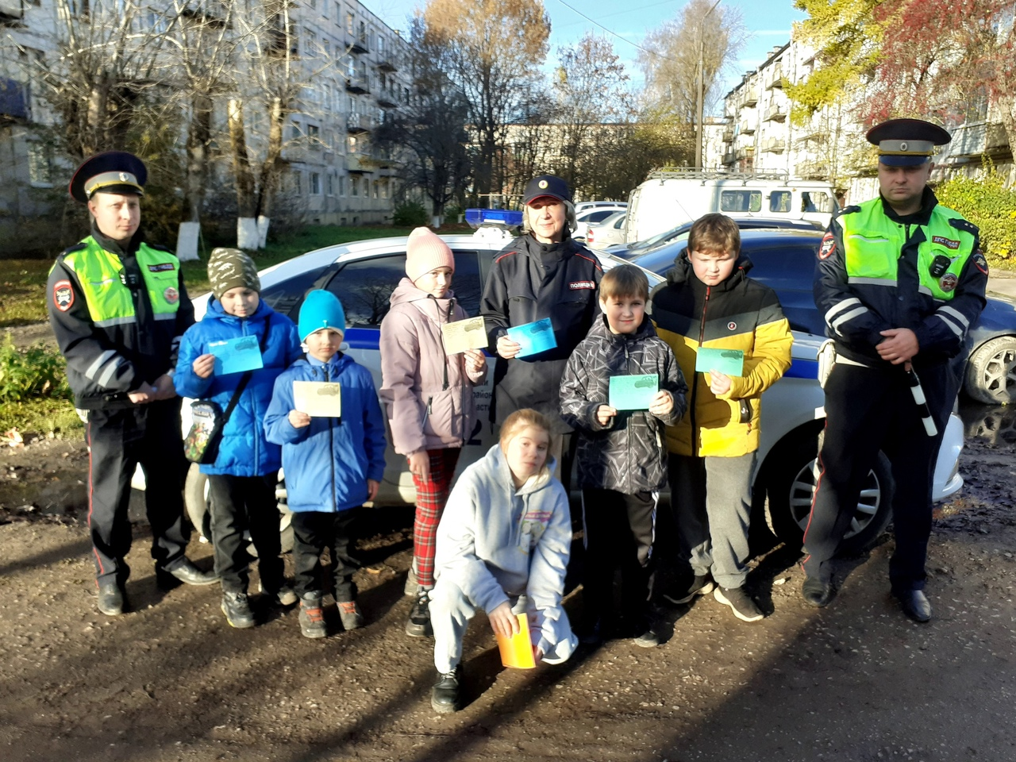
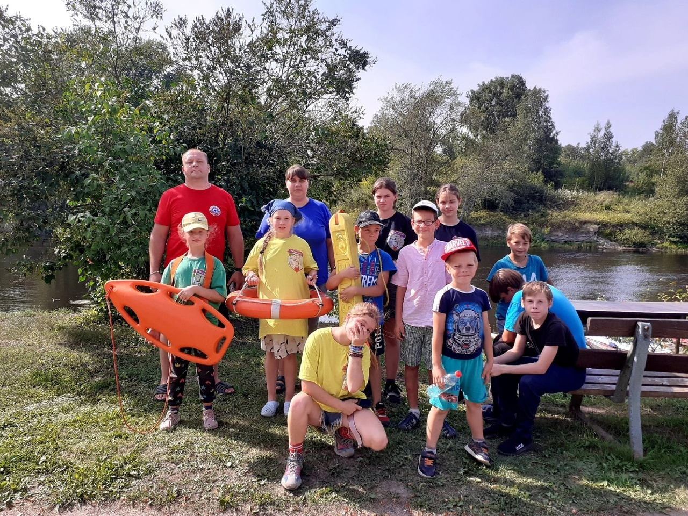
В течение 2022 года на отделении проводились профилактические мероприятия с привлечением специалистов различных служб субъектов профилактики

Slide 20
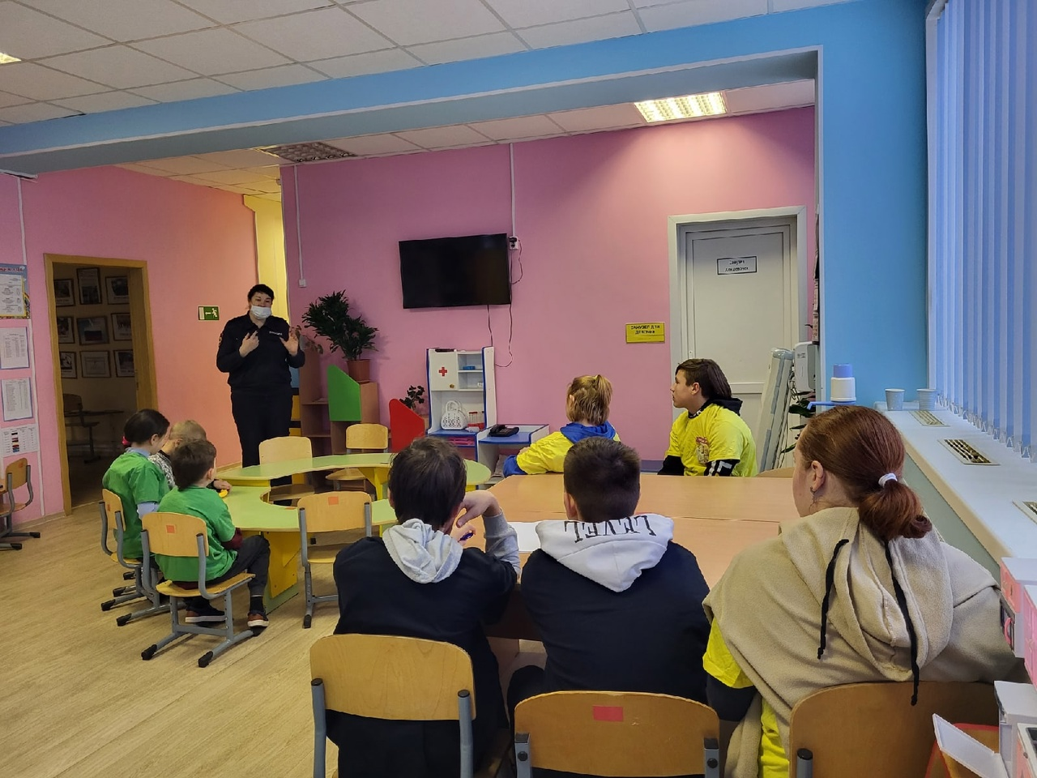
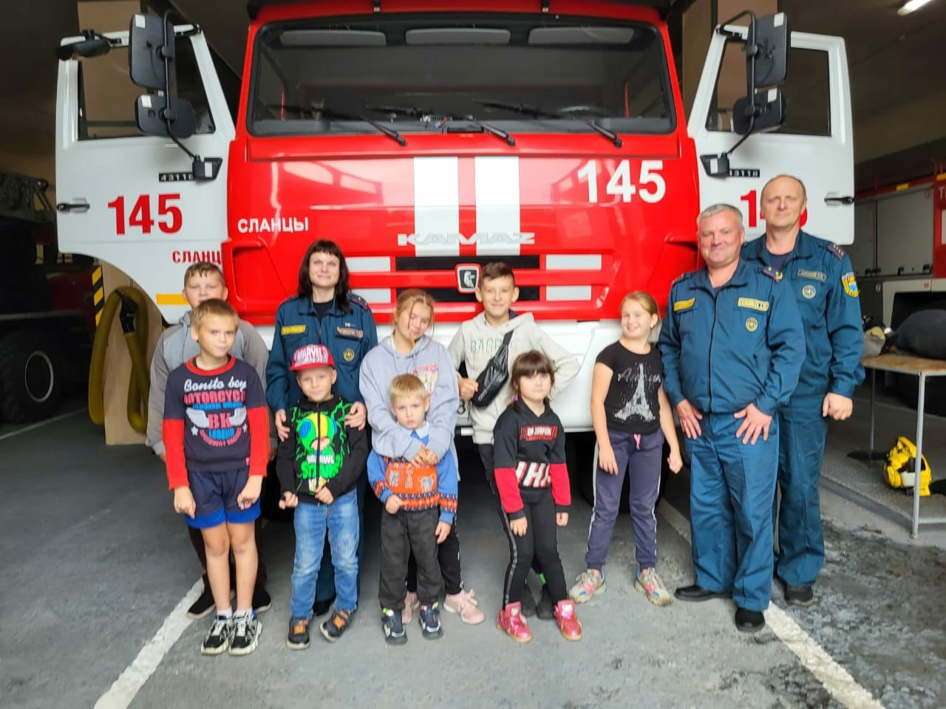

Slide 21
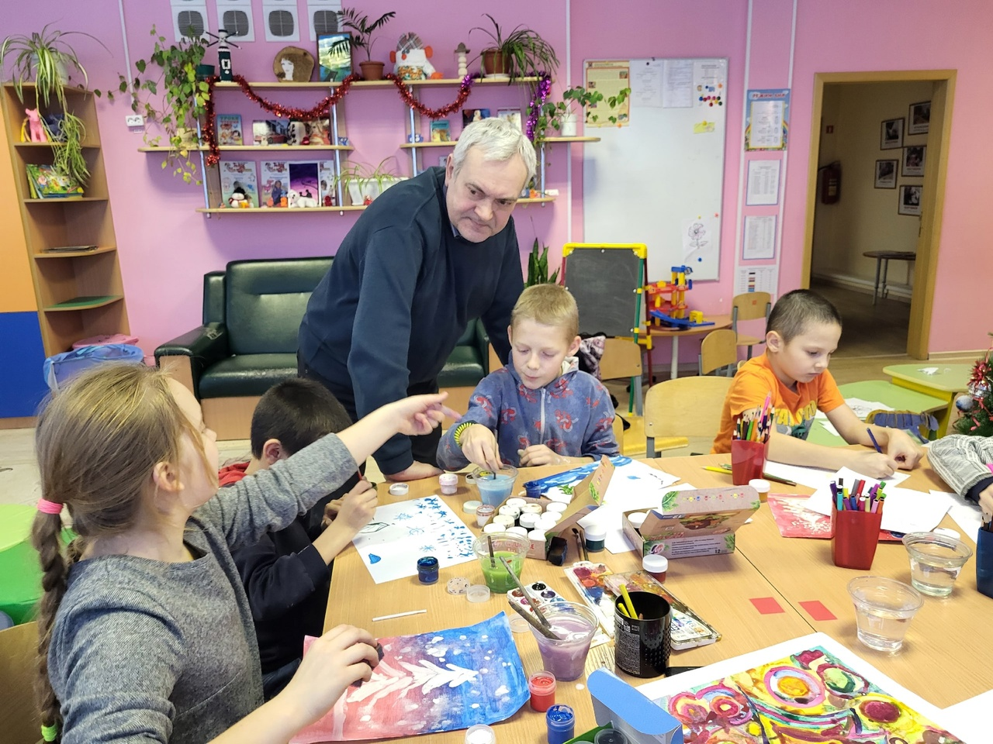
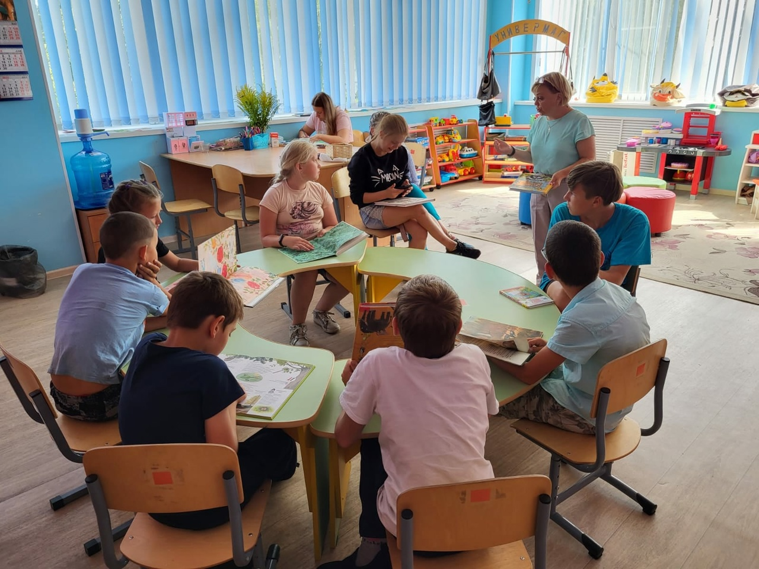
Для организации качественной досуговой деятельности несовершеннолетних, педагогами неоднократно привлекались в учреждение специалисты сторонних организаций: специалист МКУК «Культурно-досугового центра», специалист МУДО «Сланцевский ДТ», Сланцевская центральная городская детская библиотека и другие.

Slide 22
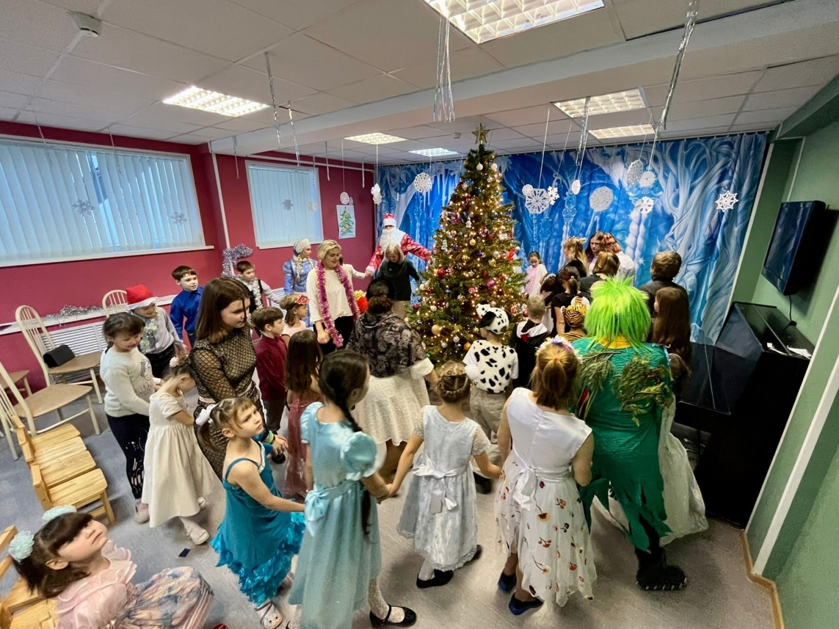
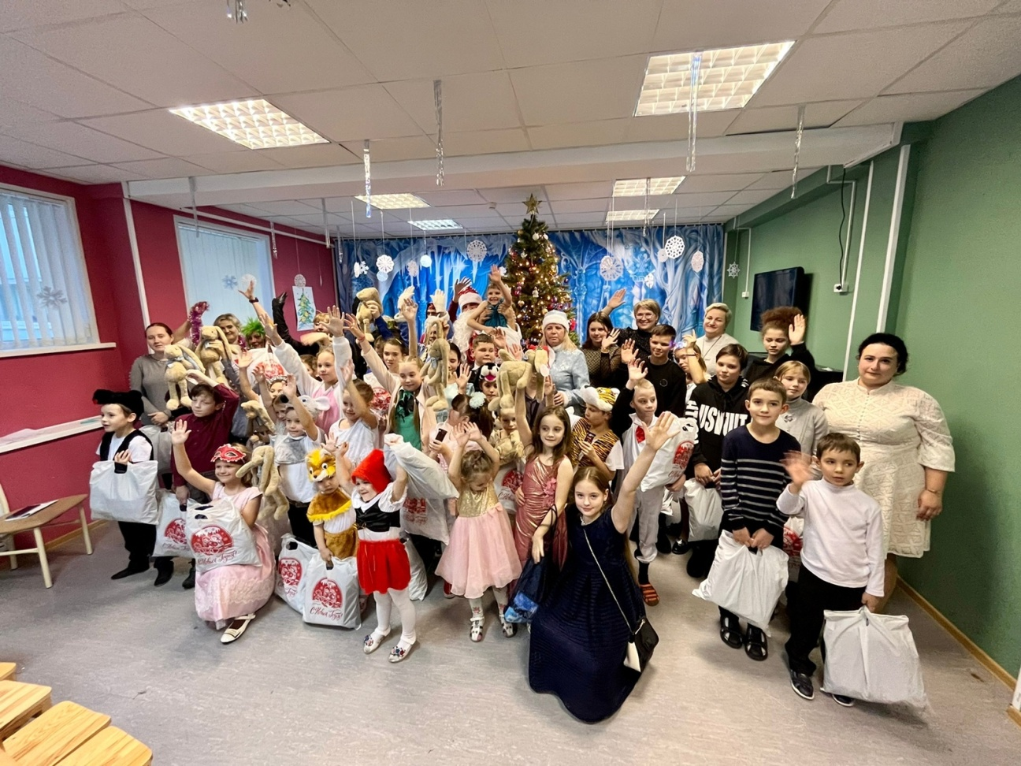
Чудесный новогодний праздник был подготовлен педагогами центра для детей.

Slide 23
На отделении социального обслуживания несовершеннолетних и семей с детьми предоставляются услуги с использованием технологии социального обслуживания«Профилактика асоциального поведения в детской среде»
Целью данной технологии является формирование ценностных жизненных ориентаций в подростковой среде, создание условий для развития социальной активности подростков, вовлечение их в добровольческую деятельность, организация досуга участников подростковой группы.

Slide 24
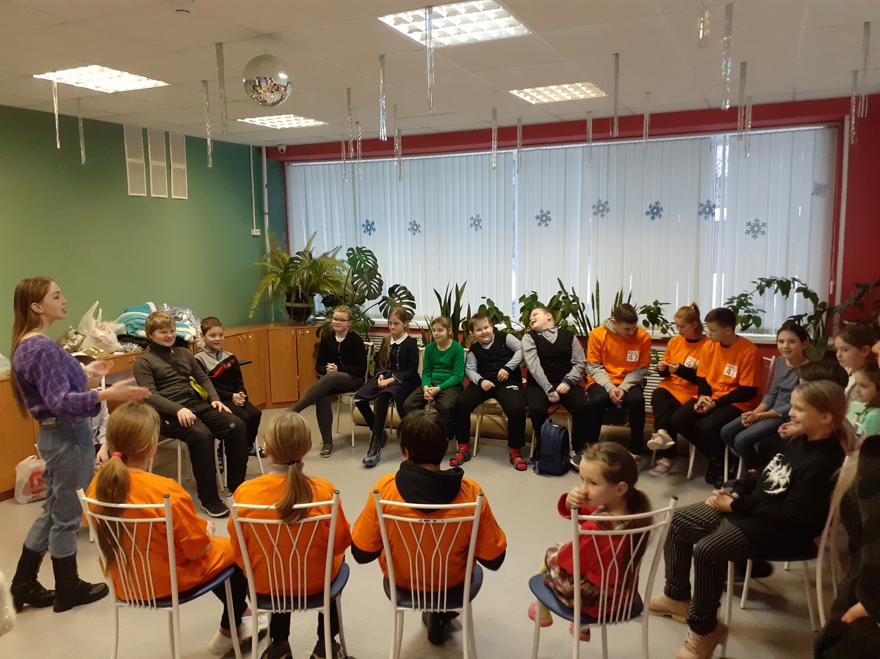
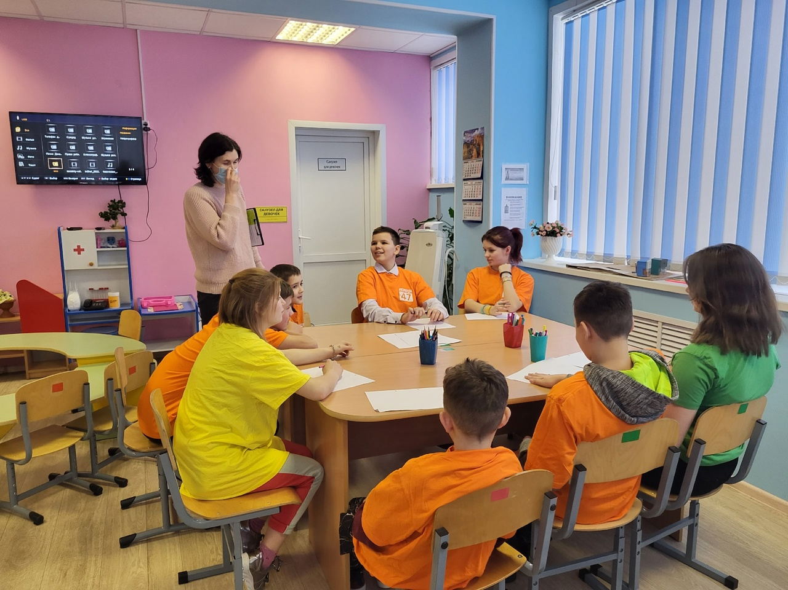
Вся работа с несовершеннолетними была направлена на формирование активной социально-нравственной позиции, приобретение опыта ответственного отношения к себе и окружающим людям. Педагогами использовались различные формы воспитательного и психологического воздействия на подростков (беседы, тренинги, коллективно-творческие дела).

Slide 25
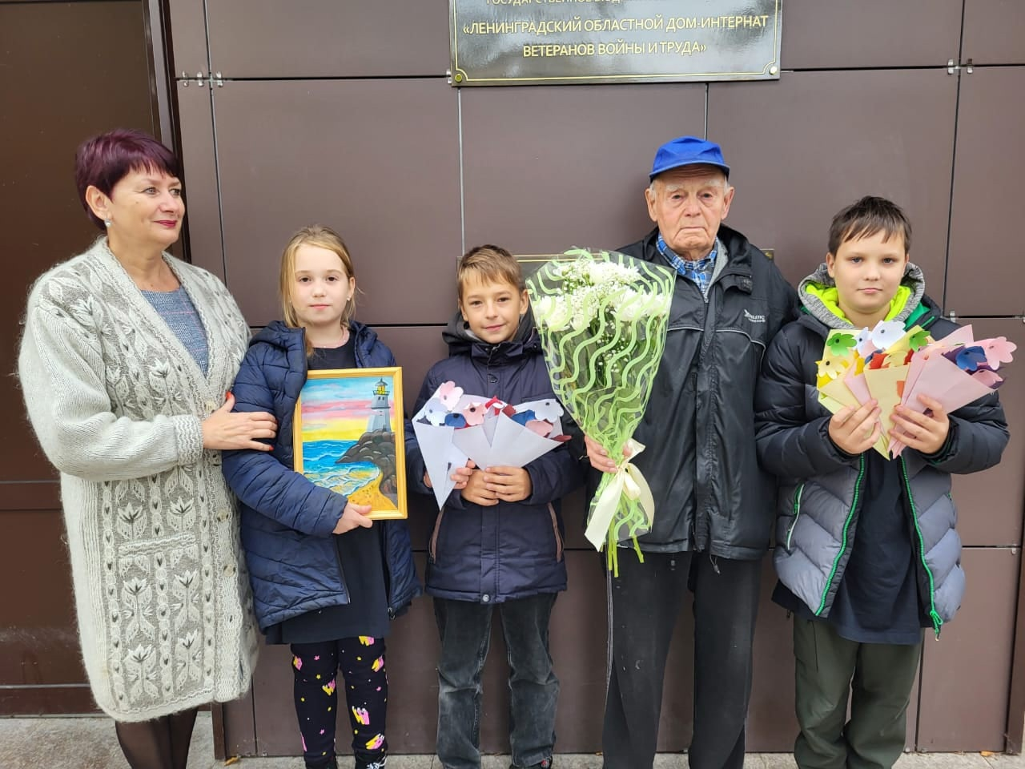
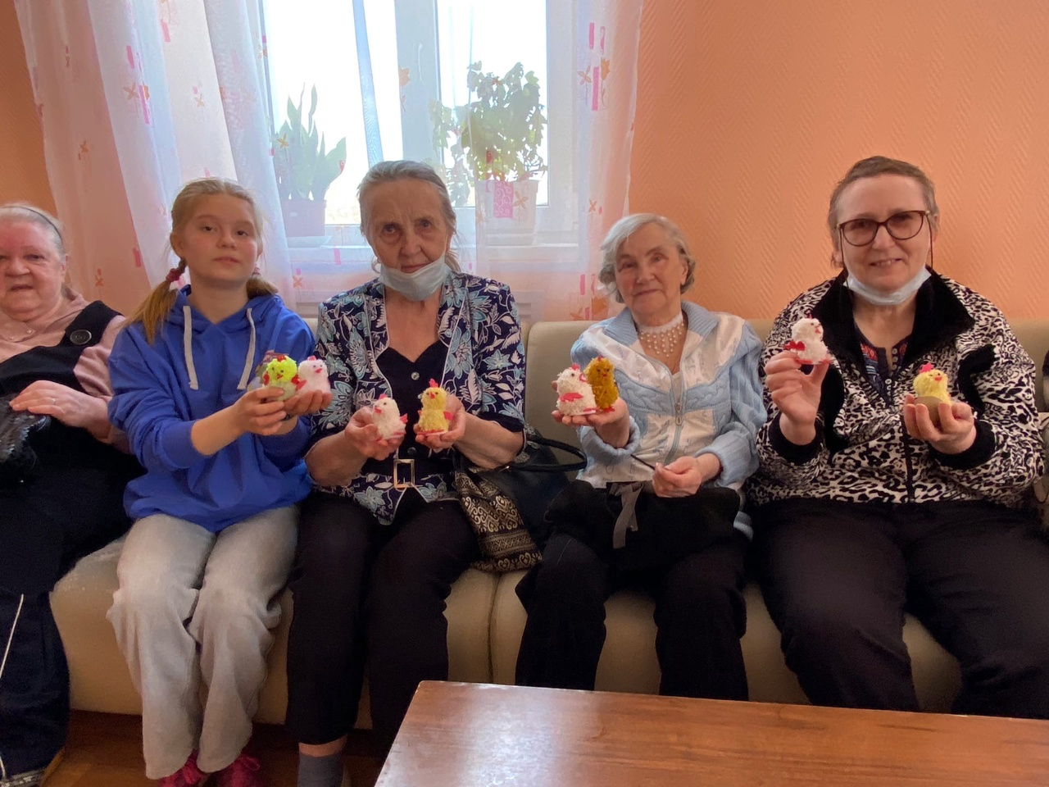
«Приятные сюрпризы для пожилых людей»
- изготовление открыток, поделок, видео - записи выступлений и поздравлений для пожилых людей к праздничным датам

Slide 26
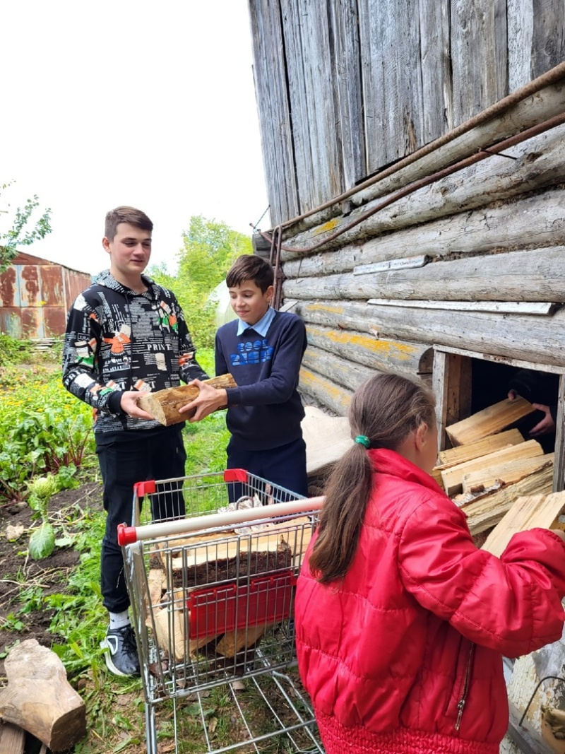
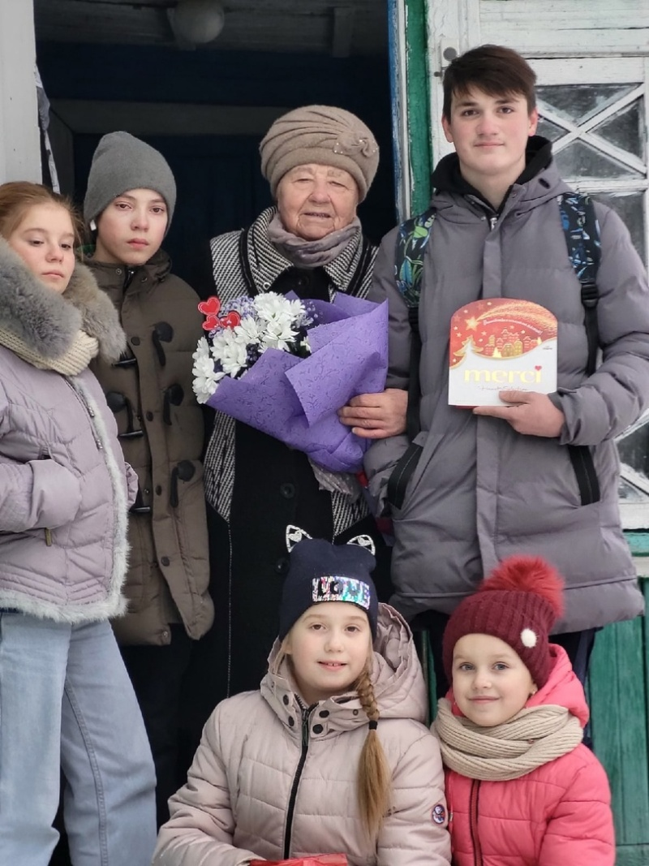
«Когда рядом верный друг» - трудовой десант.

Slide 27
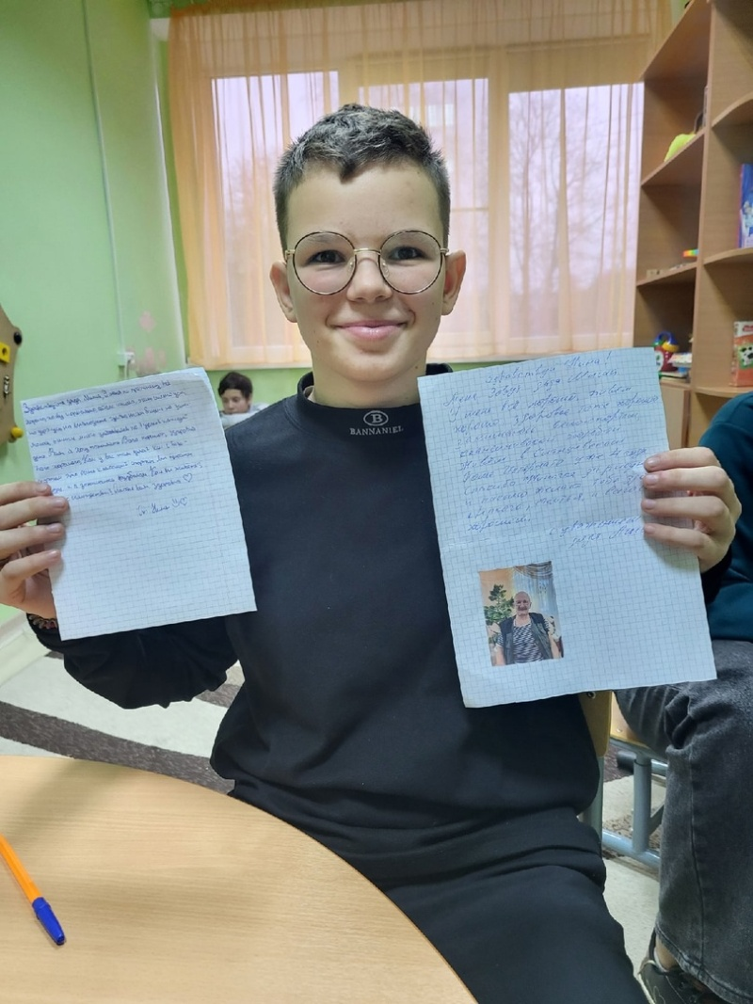
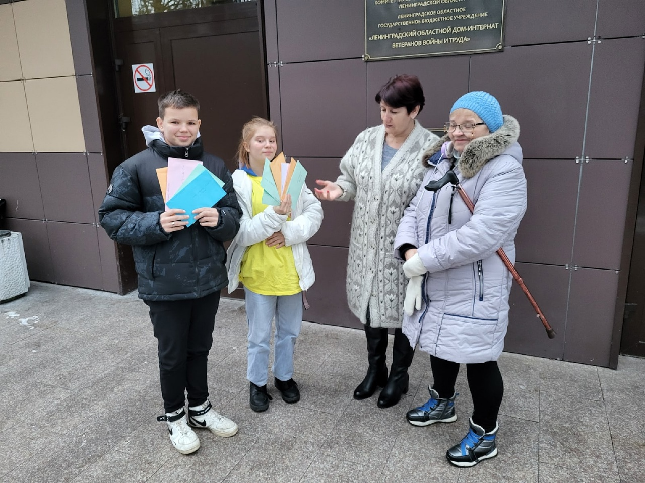
«Акция – Внуки по переписке»
Волонтеры взаимодействуют с пожилыми людьми с помощью переписки.

Slide 28
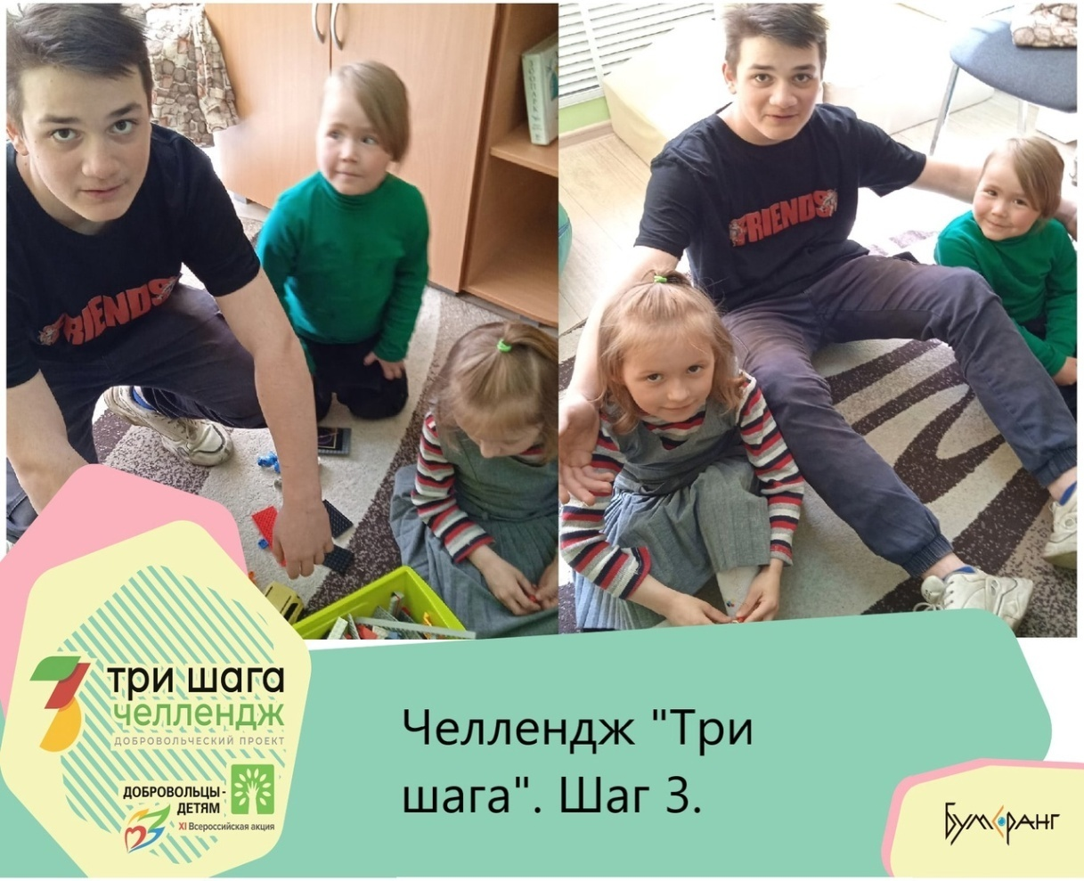
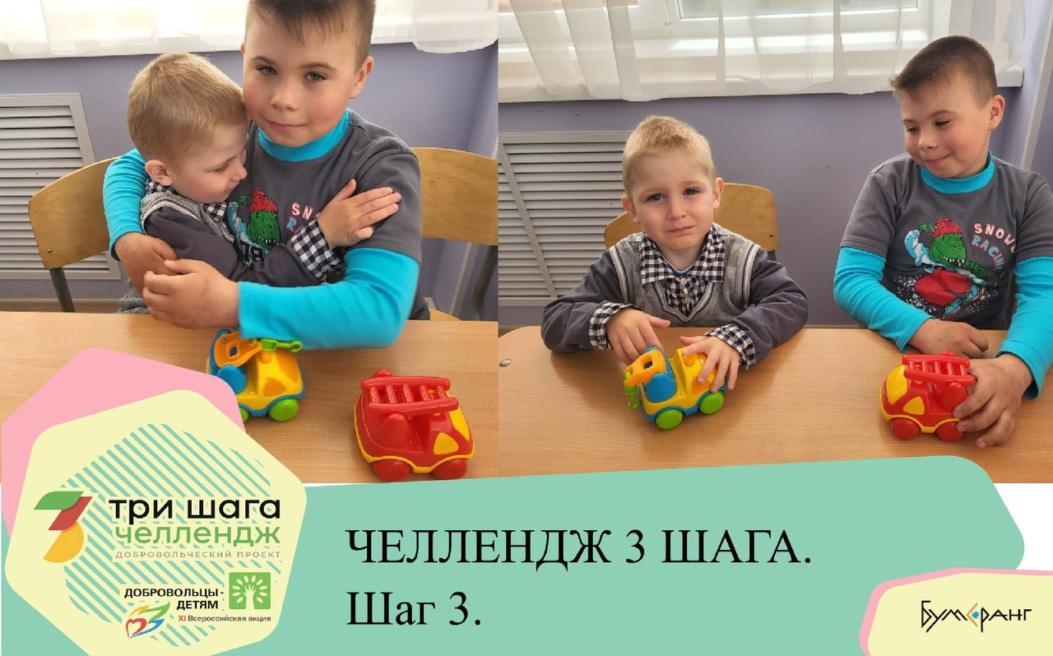
Наши волонтеры приняли участие в интернет акции «Челлендж 3 шага»
Цель челленджа – создание условий для развития социальной активности подростков путем повышения их уровня готовности к преодолению равнодушия, развития форм взаимной поддержки, добровольчества, раскрытия и реализации лидерского потенциала.

Slide 29
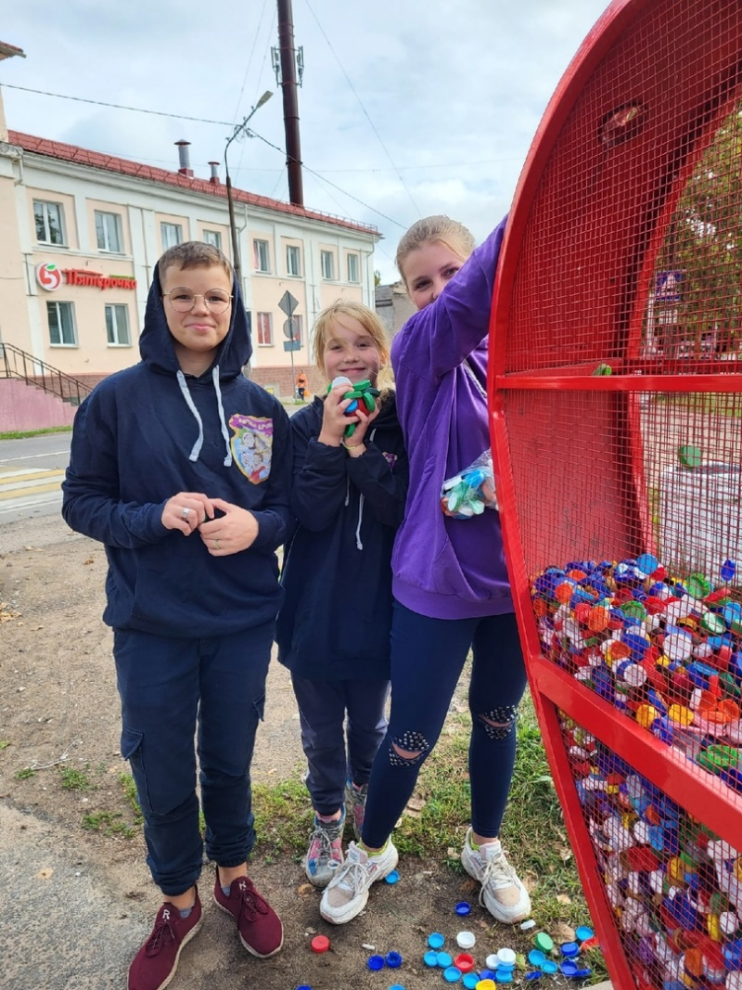
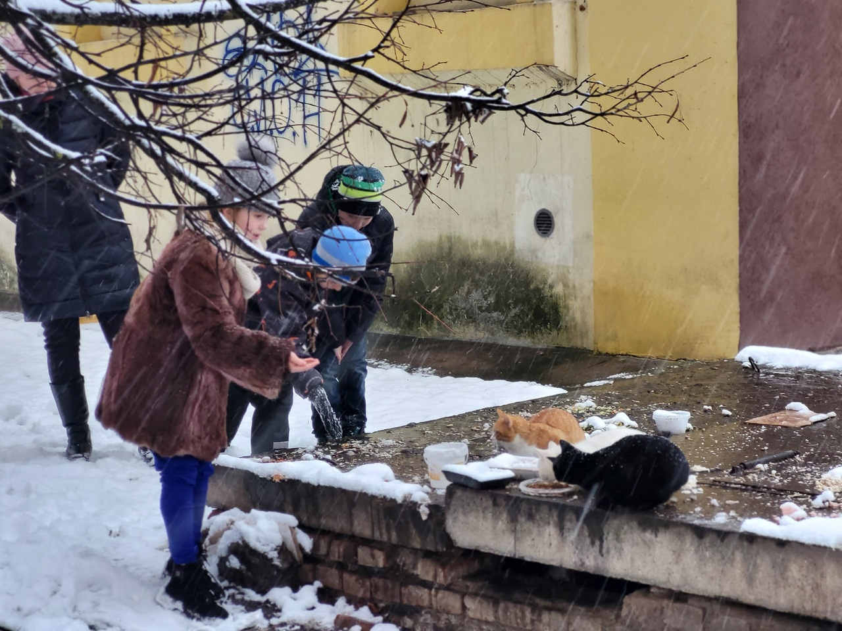
Ребята – волонтеры в течении всего года активно участвовали в социальных акциях.

Slide 30
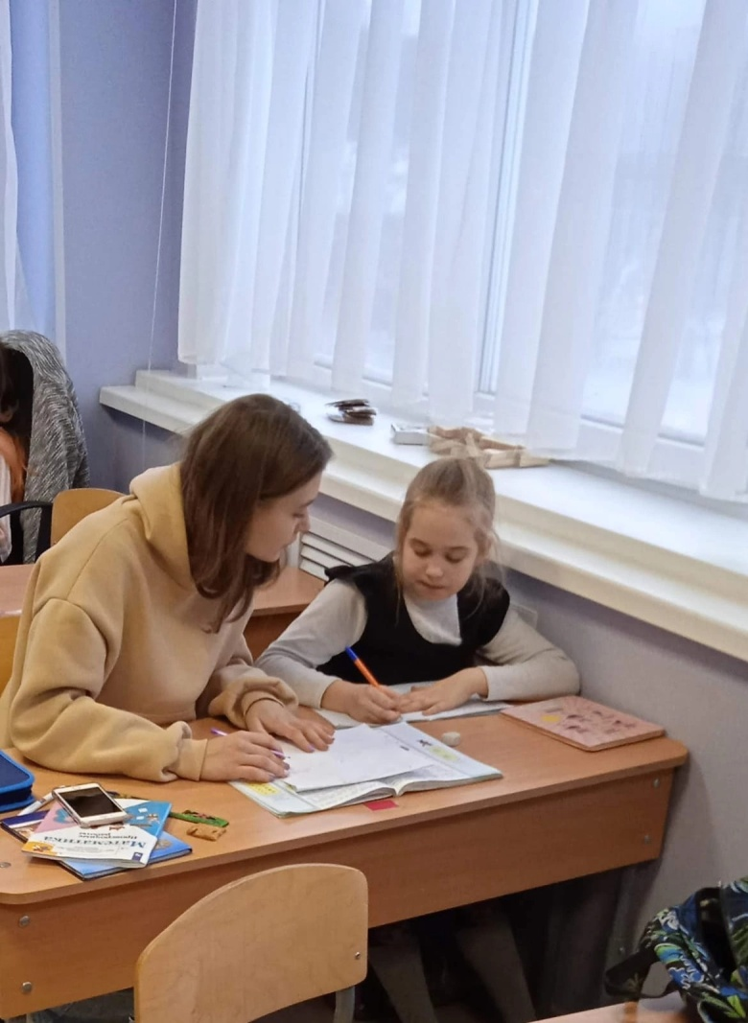
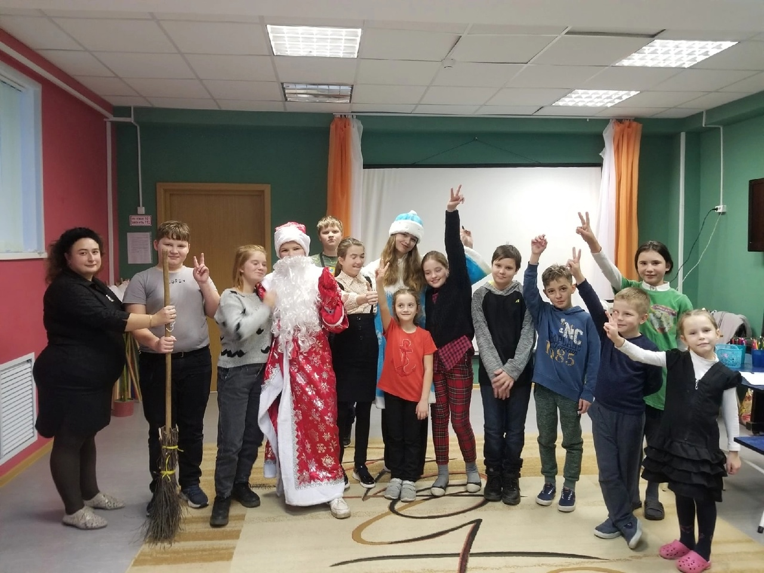
«Шефство над воспитанниками – это интересно и ответственно!»
Шефская работа в нашем центре является одной из форм социально значимой деятельности для волонтеров, способствующей формированию активной социально-нравственной позиции, опыта ответственного отношения к жизни, к себе и окружающим людям.

Slide 31
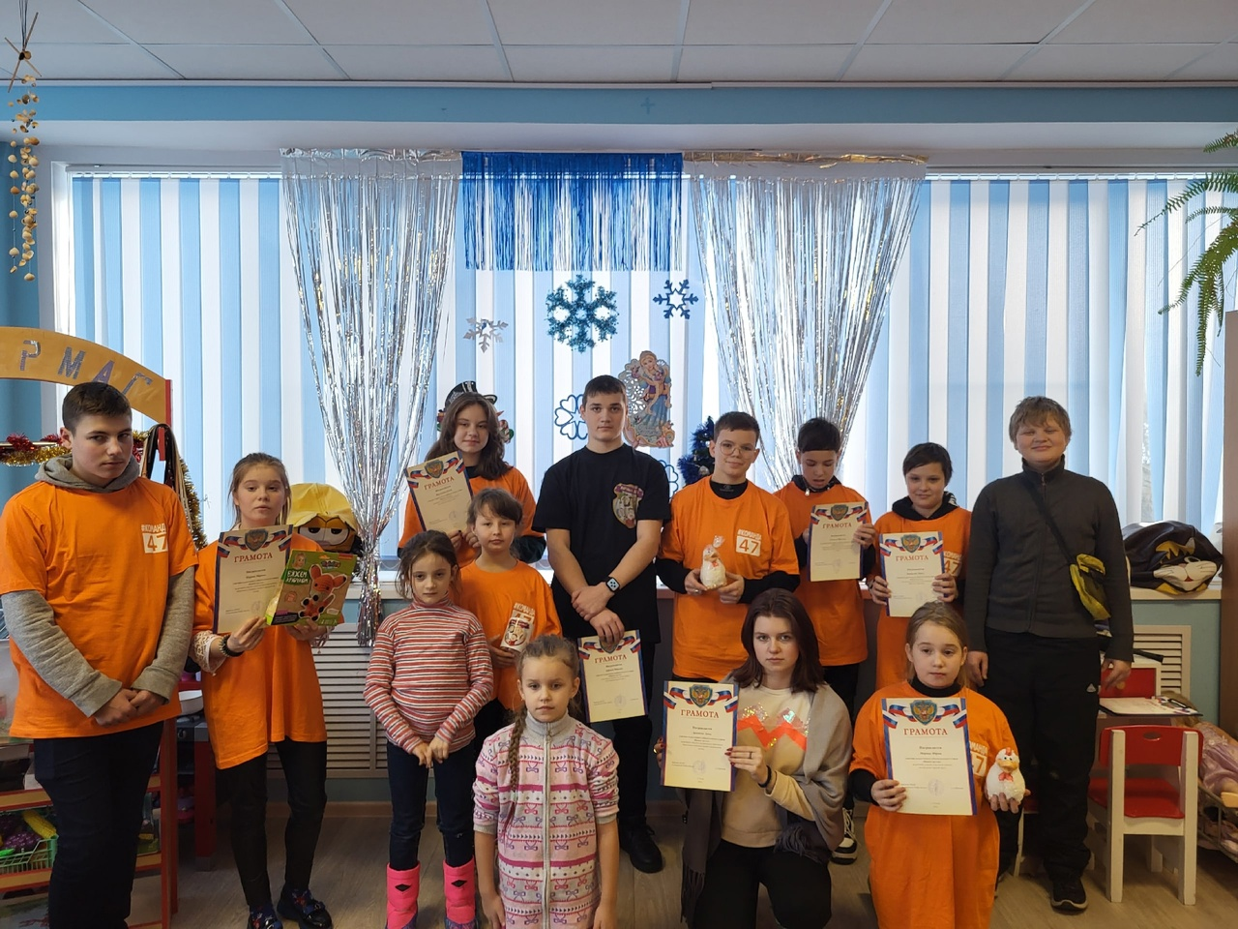
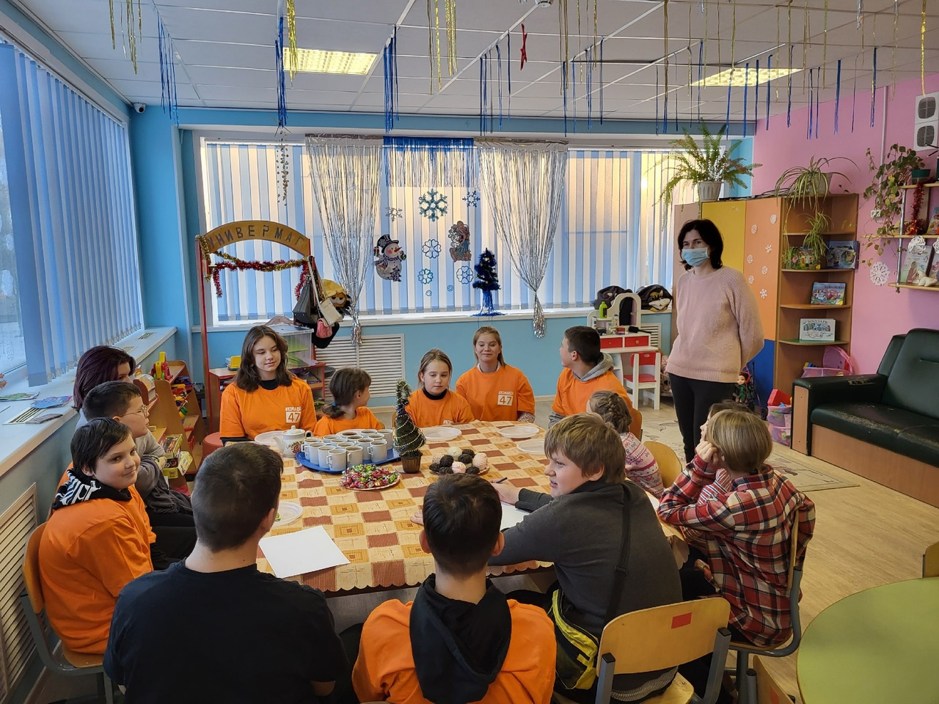
Подведение итогов конкурса
«Самый лучший волонтер 2022 года». Награждение.

Slide 32
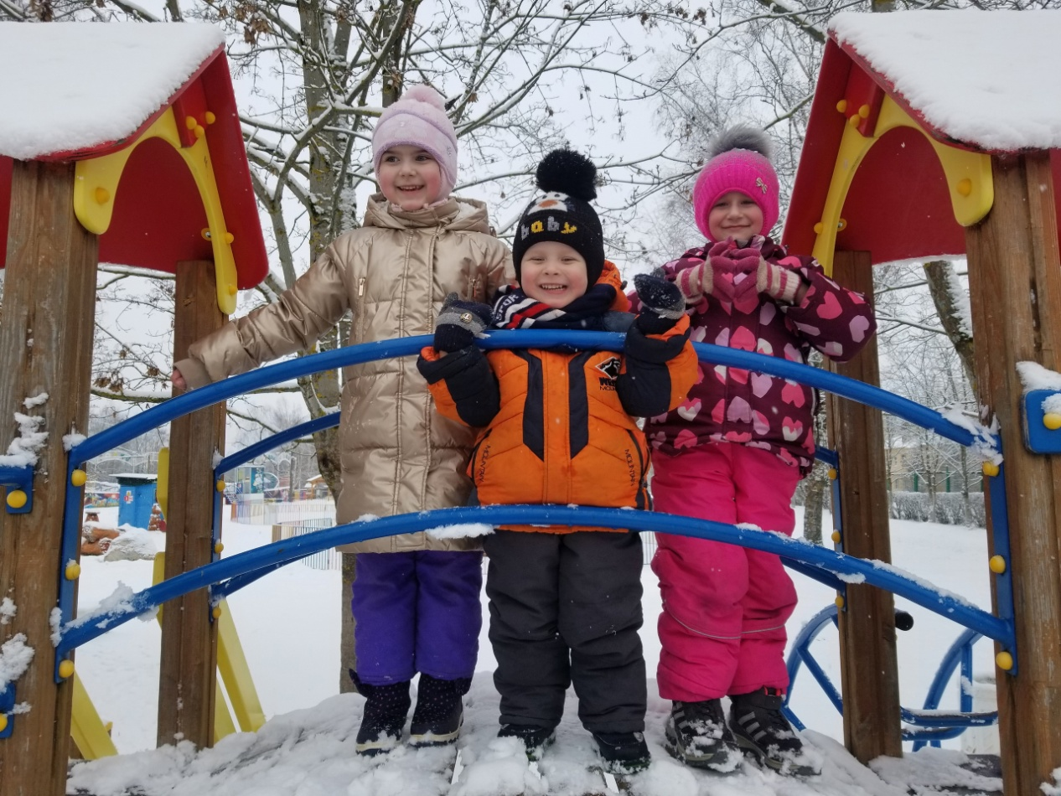
СПАСИБО ЗА ВНИМАНИЕ!

